Slide 1

오서김 COFFEE
스프링 서버 프로그램 구현
4조 조원: 김남균, 김지율, 오정현, 서수원
Notes:
발표 시작하겠습니다.
저희 4조의 구성원은 발표자인 저 김남균 그리고 김지율,오정현,서수원 이렇게 4명으로 이루어져 있습니다.

Slide 2

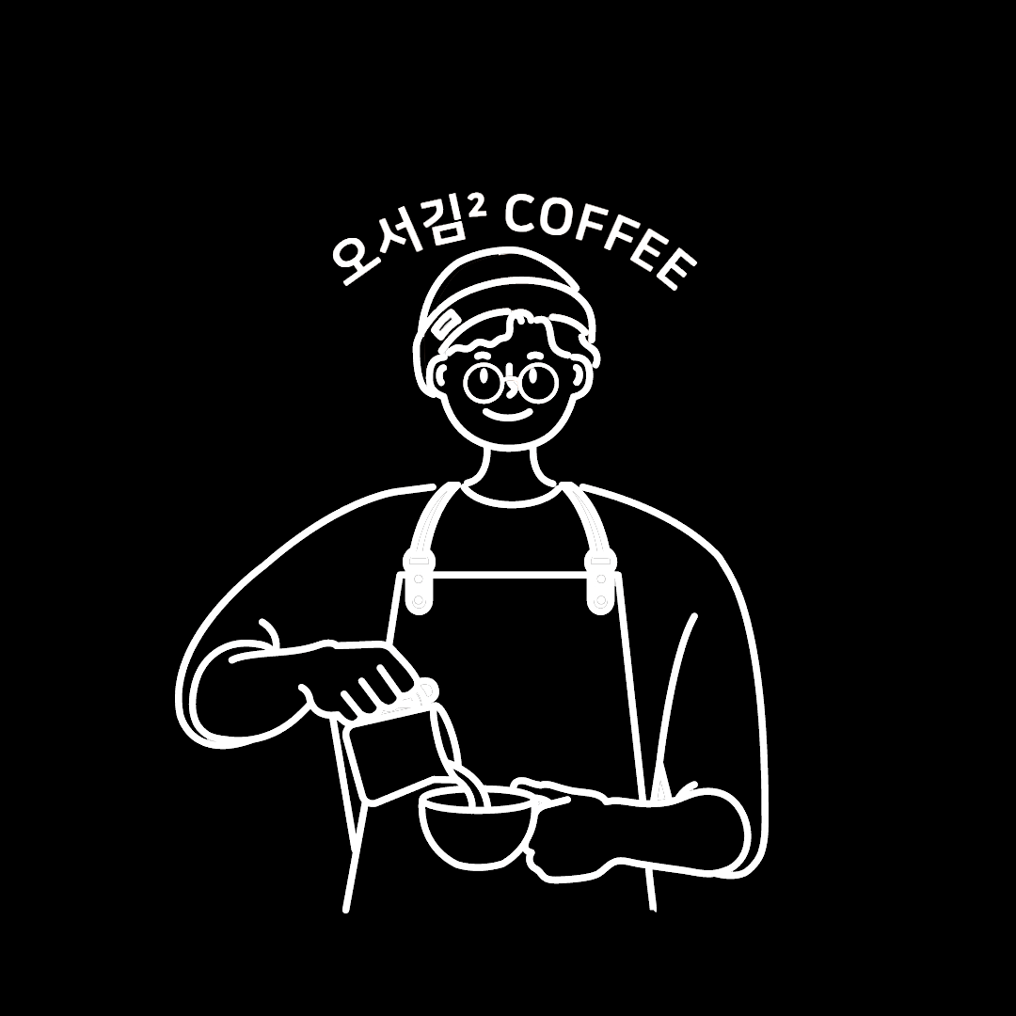
목차
개발환경
개발 동기 및 목적
시스템 개요
프로그램 구조
프로그램 화면
시연
에필로그
Q & A
Notes:
목차는 순서대로 개발 환경, 개발동기 및 목적,시스템 개요,프로그램구조, 프로그램 화면,시연,에필로그,그리고 Q&A로 구성되어 있습니다.

Slide 3
1. 개발 환경
운영체제 : windows 10
언어 : Java, Java Script, Css, Mustache, Oracle 18c
프레임워크 및 라이브러리 : Lombok, JPA, Web Socket, Spring boot
도구 : IntelliJ, SQL Developer
Notes:
모두 같은 운영체제인 윈도우 10 환경에서 자바,자바스크립트,css,머스태치, 오라클등의 언어와 롬북,JPA,웹소켓,스프링부트와 같은 프레임워크 및 라이브러리를 활용하여 개발하였습니다.

Slide 4

2. 개발 동기 및 목적
동기
1. 코로나19로 인해 비대면 생활이 증가함에 따라 식음료문화가 변경되면서 고객이 직접 말하고
주문하는 것 보다 말하지 않아도 클릭한번으로 원하는 종류의 음료를 마실 수 있게 할 수 있게 하는
편리한 프로그램이 없을까 하여 구성해보았습니다.
2. 웹에서 스프링 부트를 가장 많이 사용하여 스프링 부트로 개발 하게 되었습니다.
목적
1. 카페에 가지 않고 집에서 간편하게 주문
2. 소비자의 편리한 카페 구입과 판매자의 편리한 상품 등록
Notes:
개발동기는 코로나로 인한 감염위험을 방지하고자 비대면으로 주문하면 어떨까 하였고 대중적으로 사용하는 스프링부트를 사용하여 카페에 직접 가지않고 집에서 편리하게 커피를 주문해서 마실수 있게 하고 싶었습니다.

Slide 5
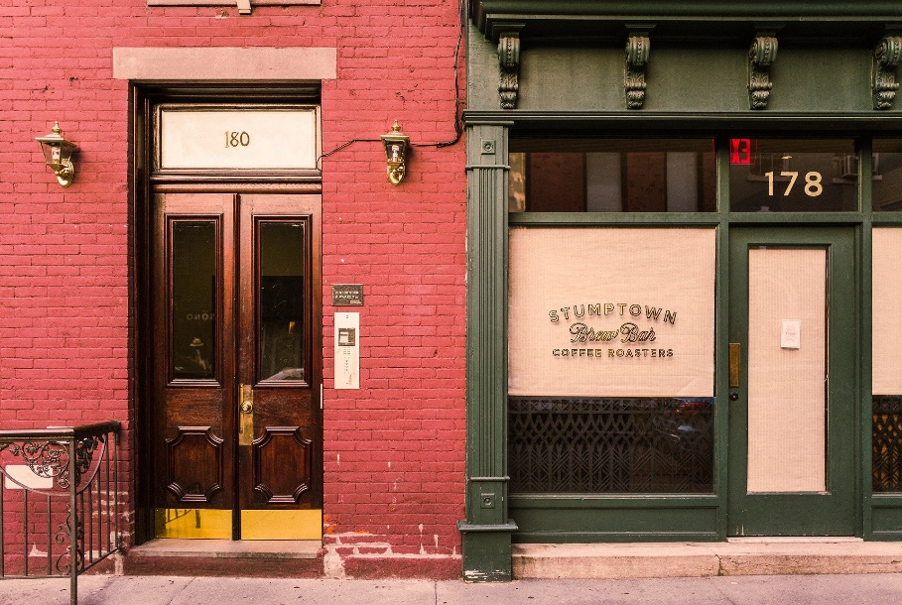
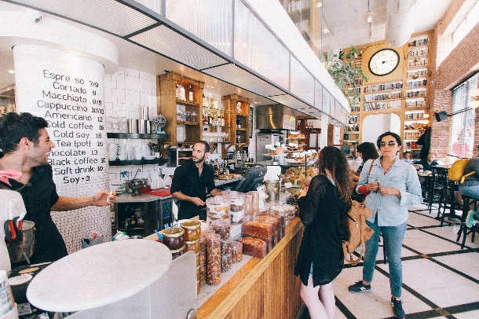

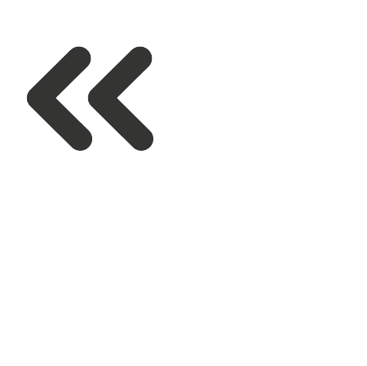


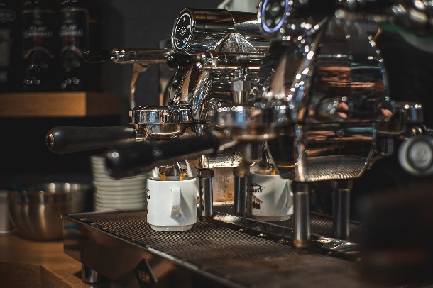

3. 시스템 개요
프로그램 사용 전
프로그램 사용 전
프로그램 사용 후
프로그램 사용 후
Notes:
똑같은 커피를 사서 먹더라도 쇼핑몰을 사용하기 전에는 직접 카페에가서 구매해 먹었지만 카페 사이트를 사용하게 되면서 인터넷을 통해 배달받아서 편리하게 먹을수 있게됩니다.

Slide 6
4. 프로그램 구조
메인
로그인
회원정보수정
회원탈퇴
채팅방
커피주문
로그아웃
Latte
Tea
Ade
장바구니
결제
회원가입
관리자
관리자 화면
전체고객
목록
관리자용 커피 메뉴
상품 등록
상품 삭제
휴지통
상품복구
Notes:
프로그램 구조는 로그인,비로그인,관리자로그인에 맞춰 각각 다른 네비게이션 바가 노출되게 하였으며
메인 화면에서 로그인 및 회원가입을 진행할 수 있으며
로그인시 회원정보 수정 및 회원탈퇴,로그아웃 그리고 커피주문과 장바구니 및 결제를 진행할 수 있으며
채팅방에서 서로 대화가 가능합니다.
관리자 계정으로 로그인시 관리자 화면으로 이동하게 되며 전체고객 목록 및 관리자용 커피메뉴로 이동하여
상품 등록,삭제및 삭제한 상품을 휴지통에서 복구할 수 있게 됩니다.

Slide 7
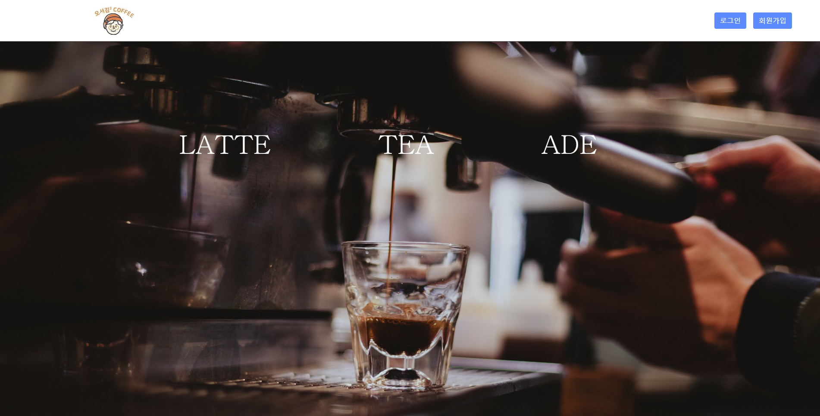
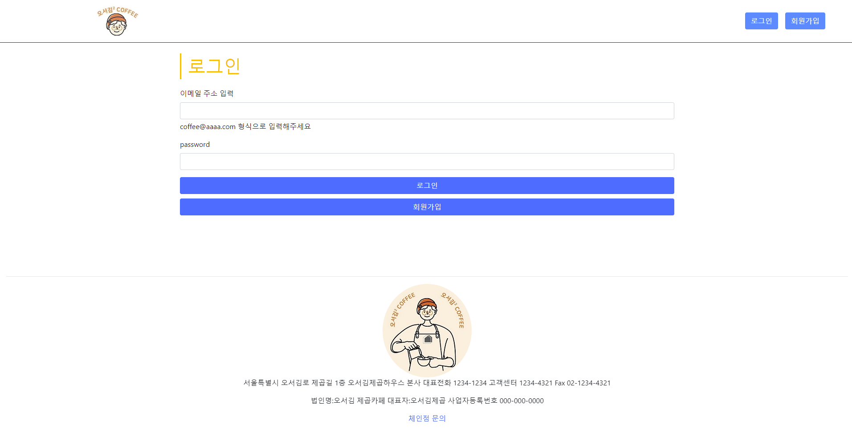
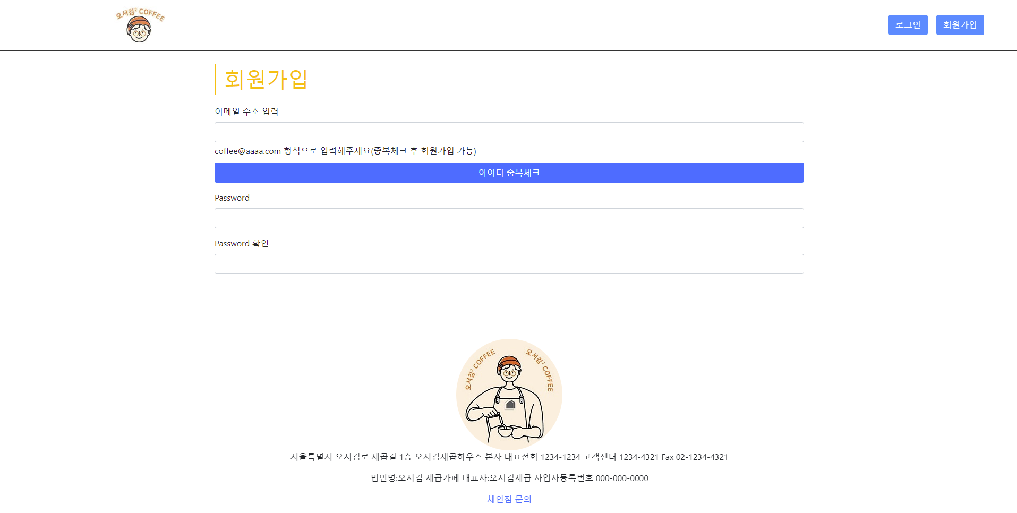
5. 프로그램 화면(고객)
Notes:
고객이 접하게 되는 화면입니다.
비 로그인시 우측위의 네비게이션 바는 로그인 및 회원가입만 노출이 되며
로그인 및 회원가입을 진행할 수 있습니다.

Slide 8
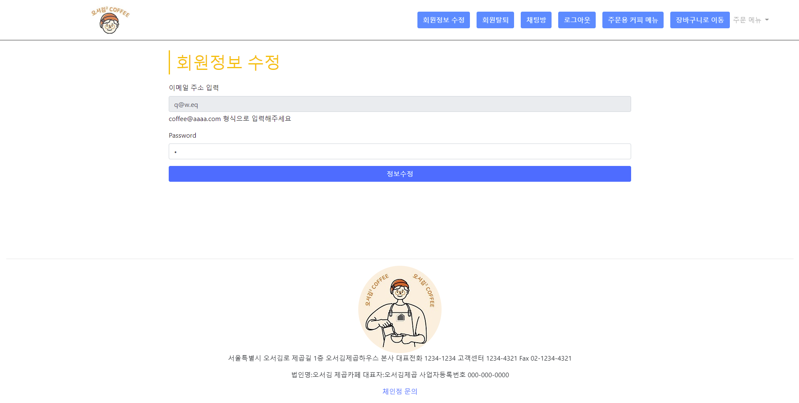
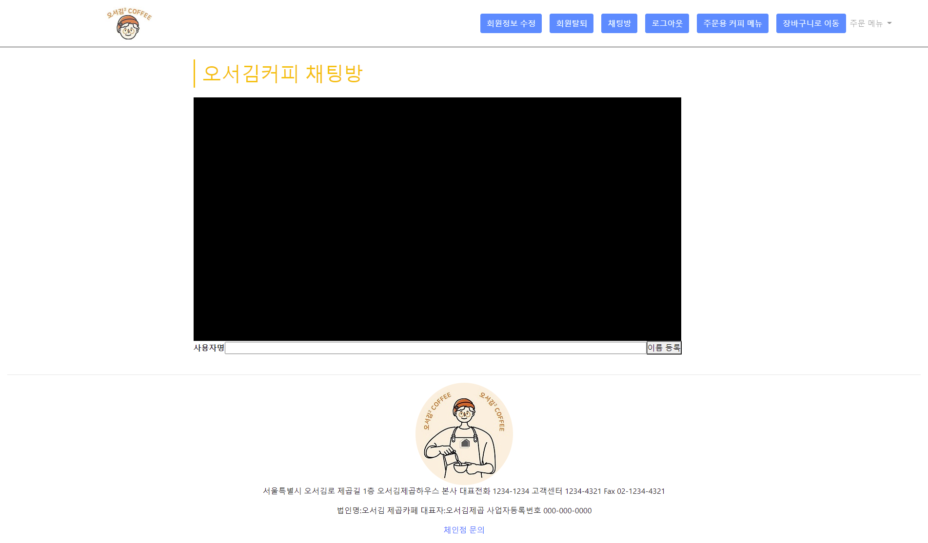
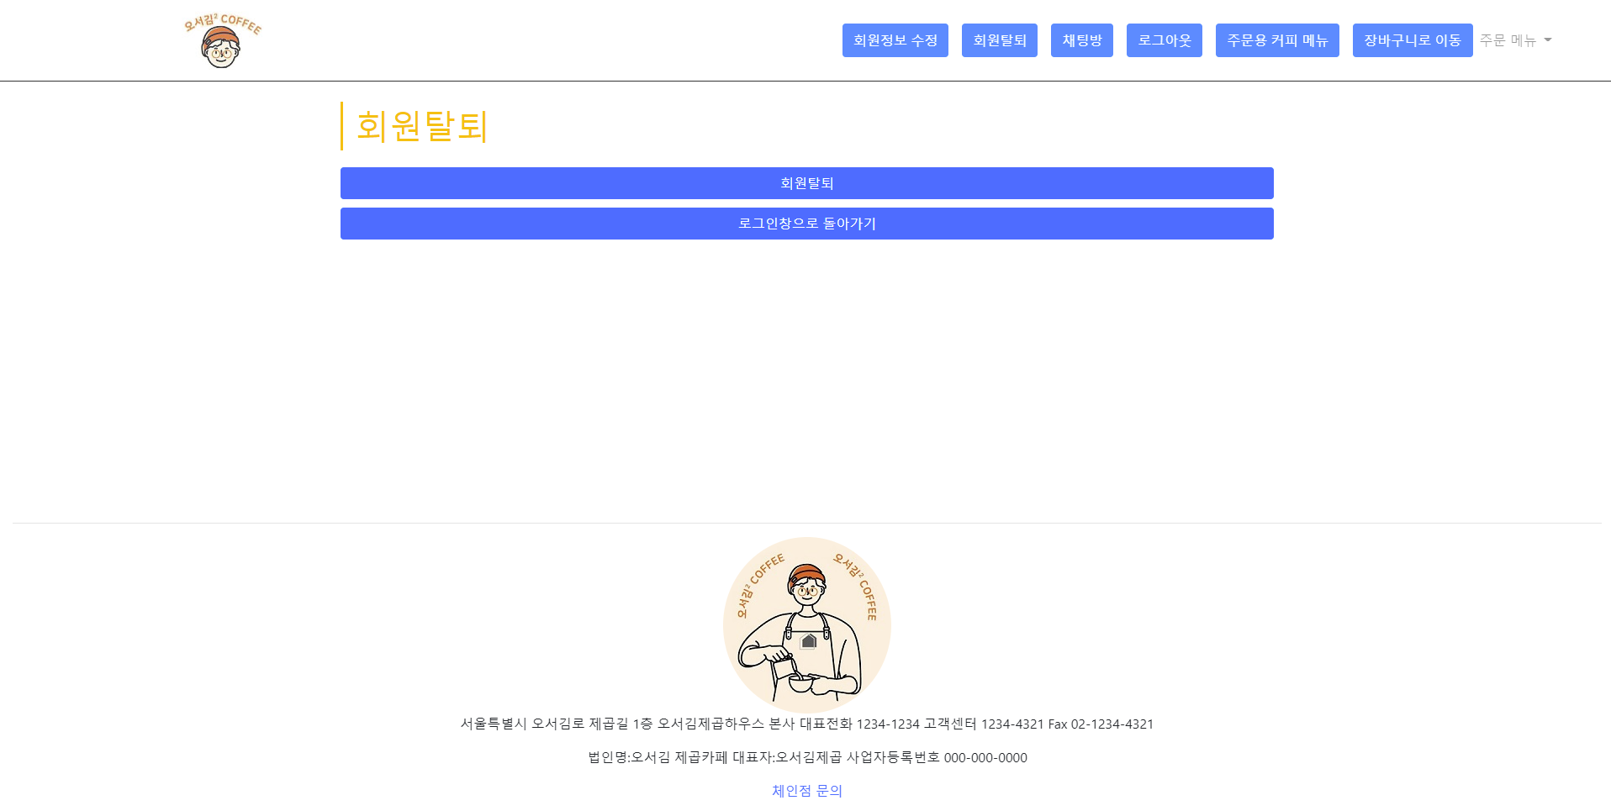
5. 프로그램 화면(고객)
Notes:
고객이 로그인하게되면 접하게 되는 화면인데요 정보 수정 및 탈퇴와 채팅방을 이용할 수 있으며
우측 위의 네비게이션바가 비로그인때와 달라진 것을 볼 수 있습니다.

Slide 9
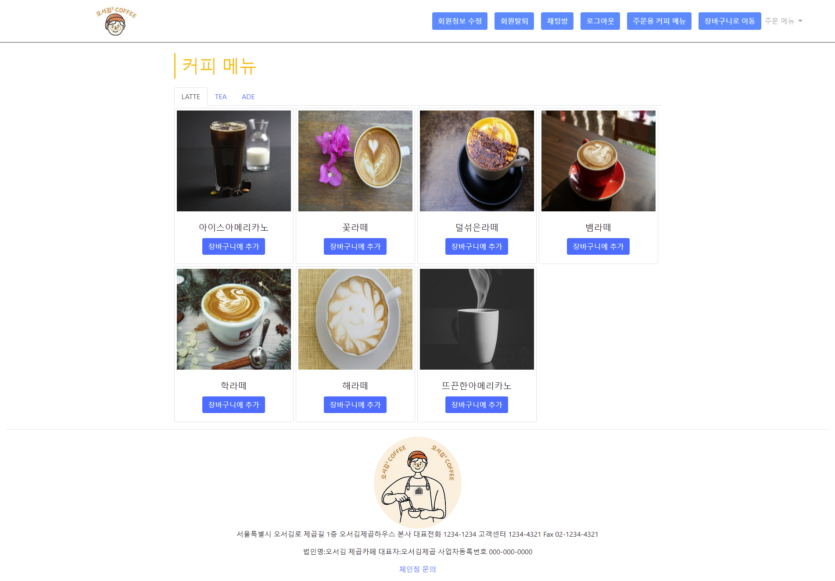
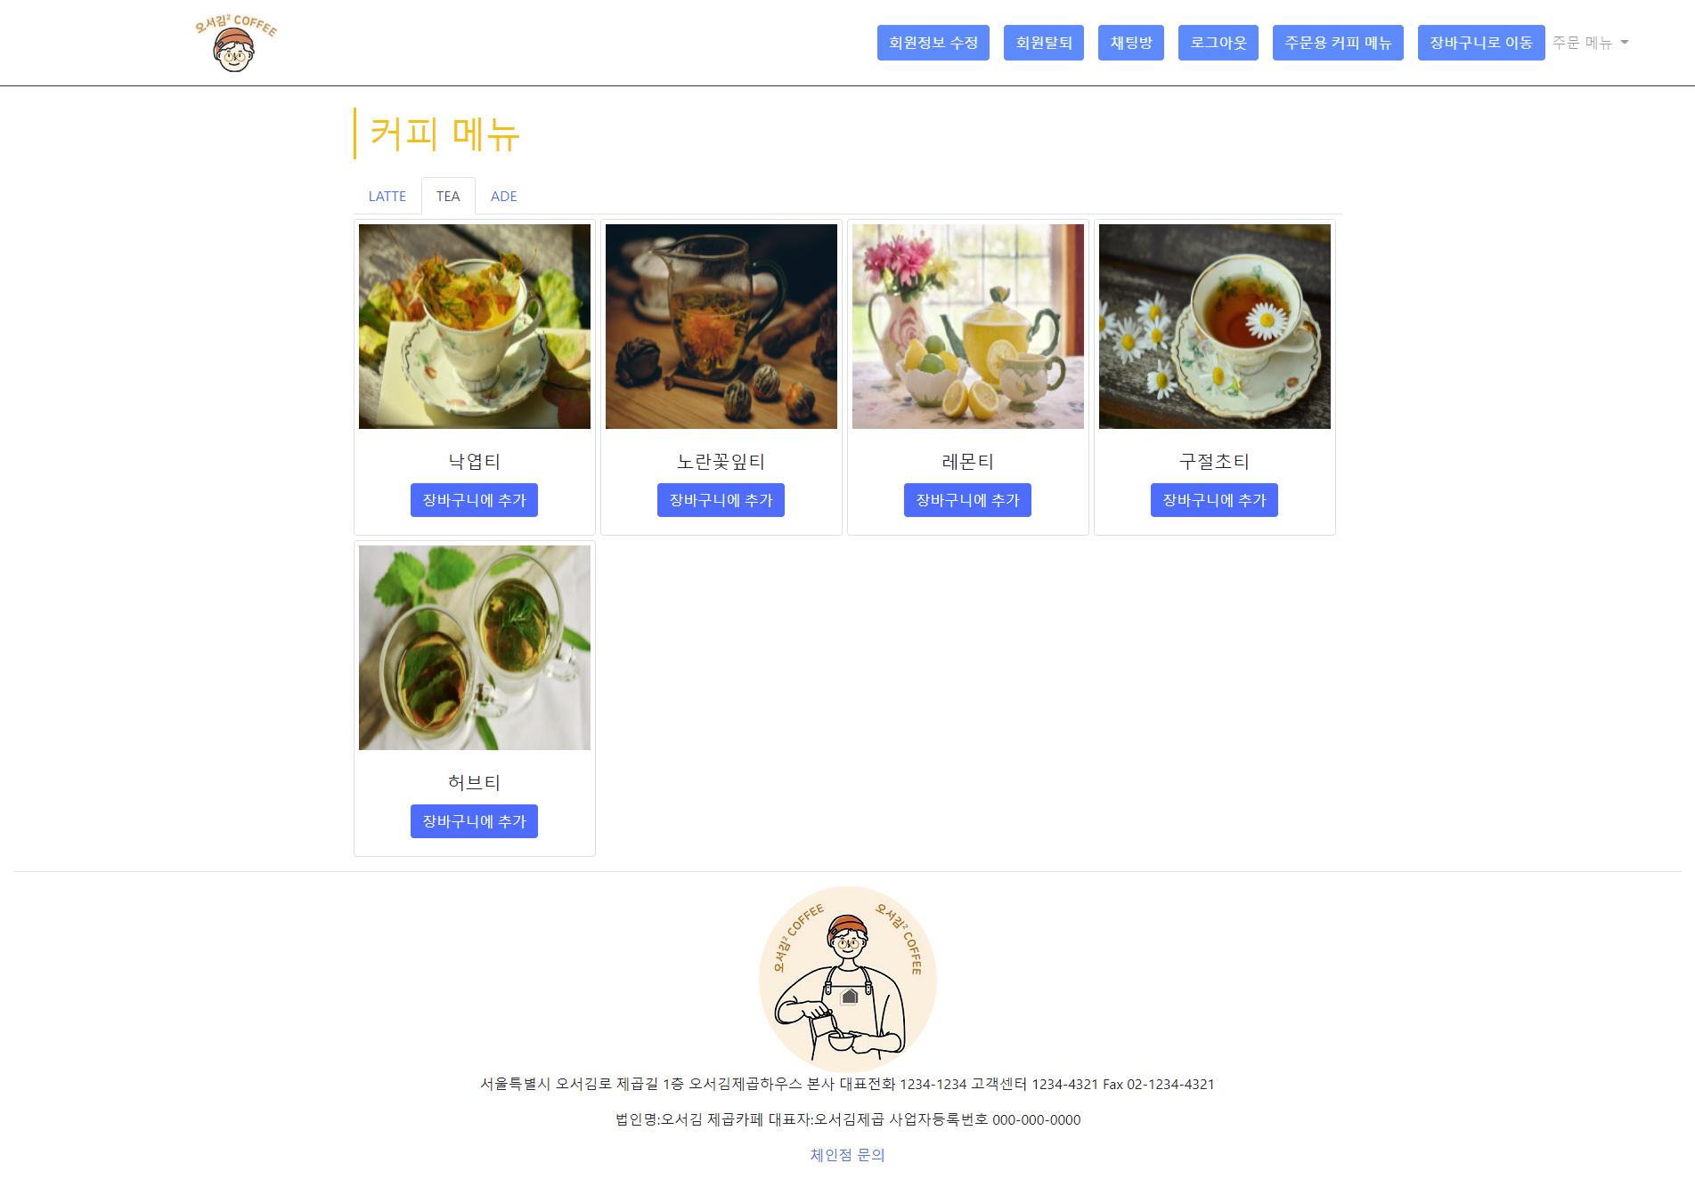
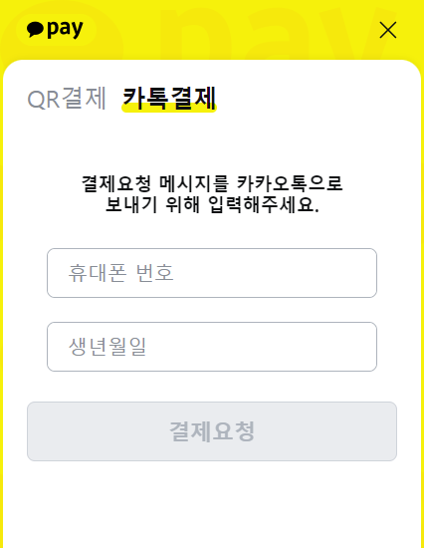
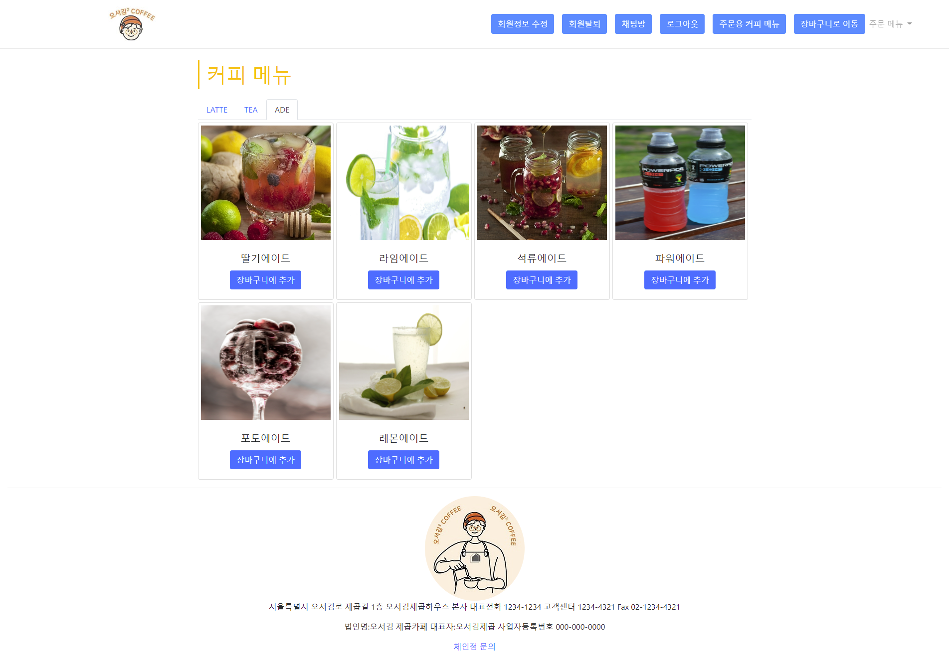
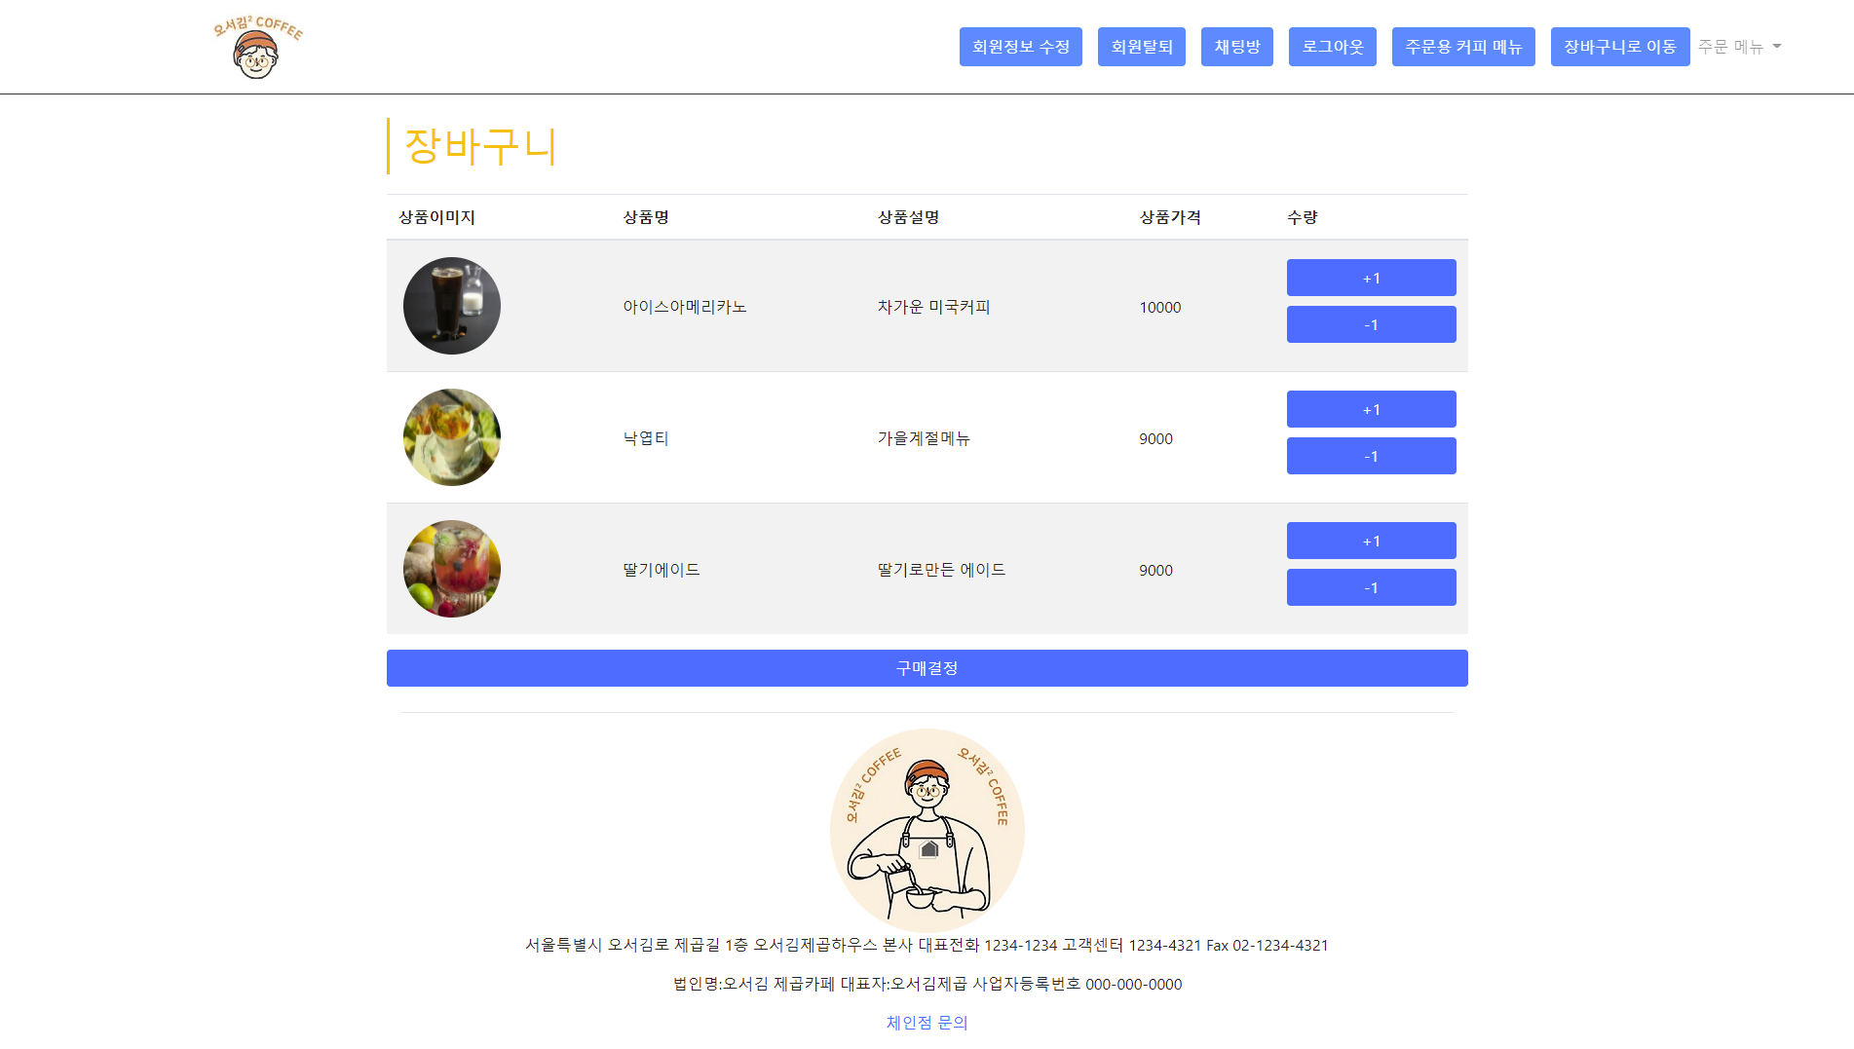
5. 프로그램 화면(고객)
Notes:
커피를 주문하게 되는 과정입니다.
장바구니에 담아 한번에 카카오 페이로 결제할 수 있습니다.

Slide 10
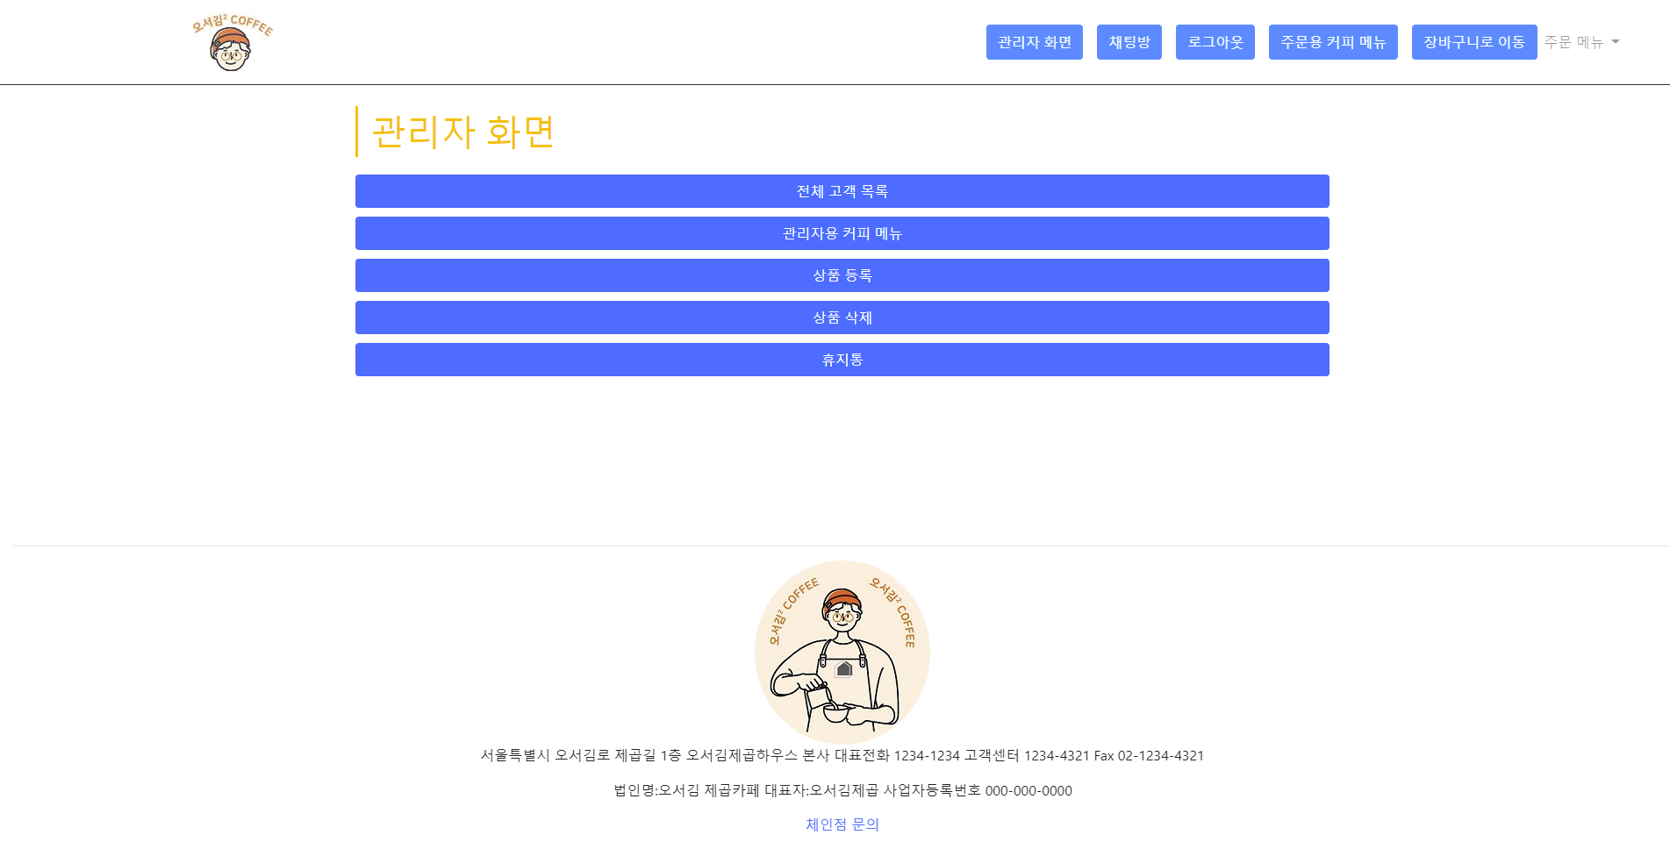
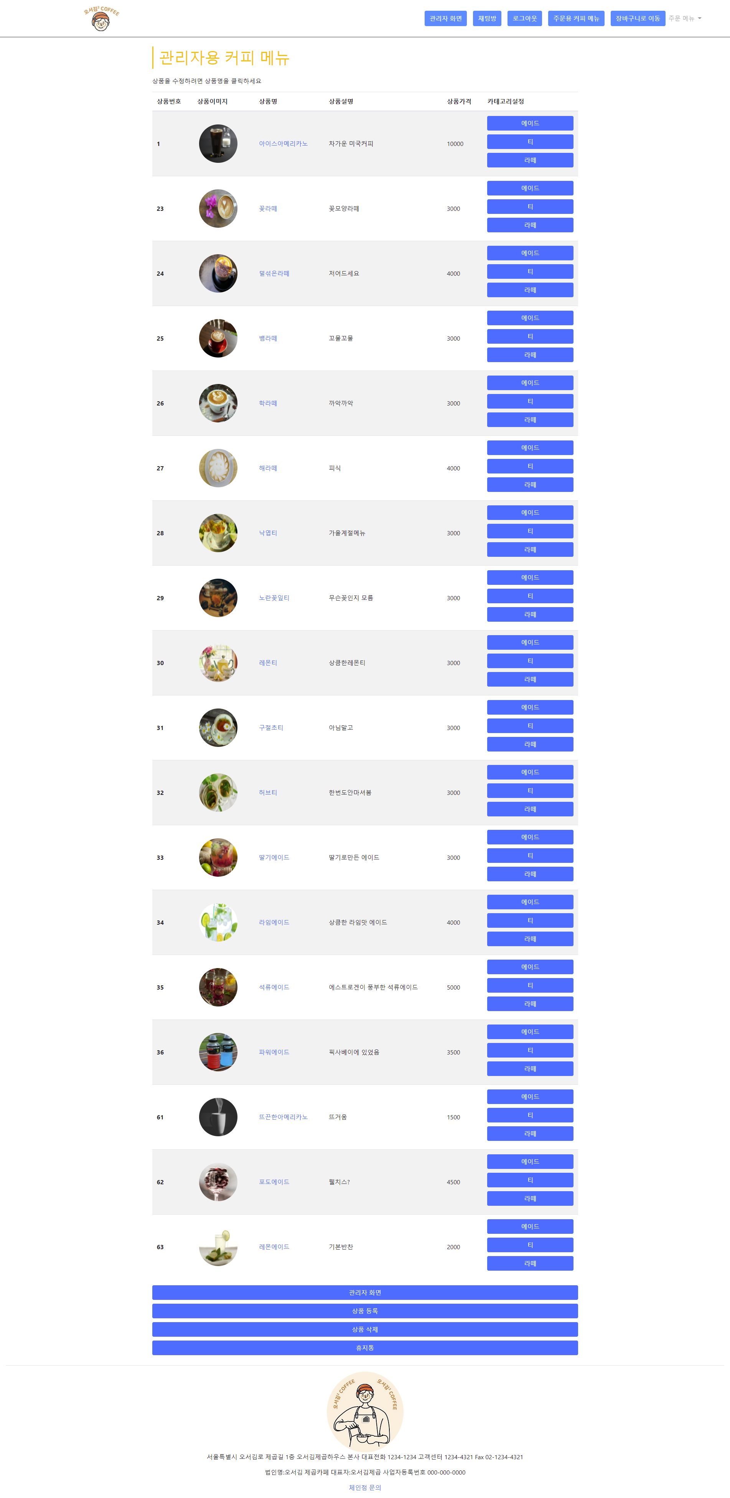
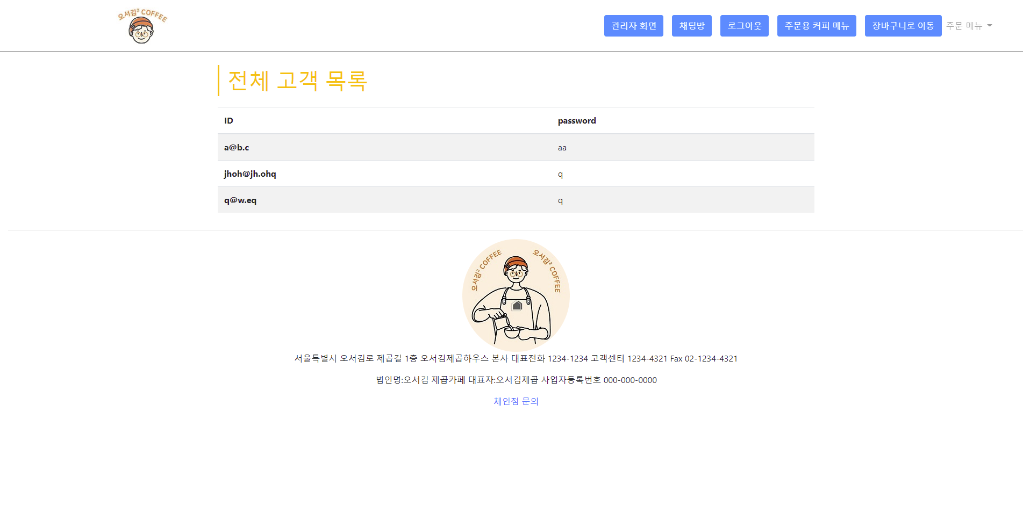
5. 프로그램 화면(관리자)
Notes:
관리자계정 로그인시 접하게 되는 화면입니다.
전체 고객목록 전체 상품 리스트와 카테고리를 지정할 수 있습니다.

Slide 11
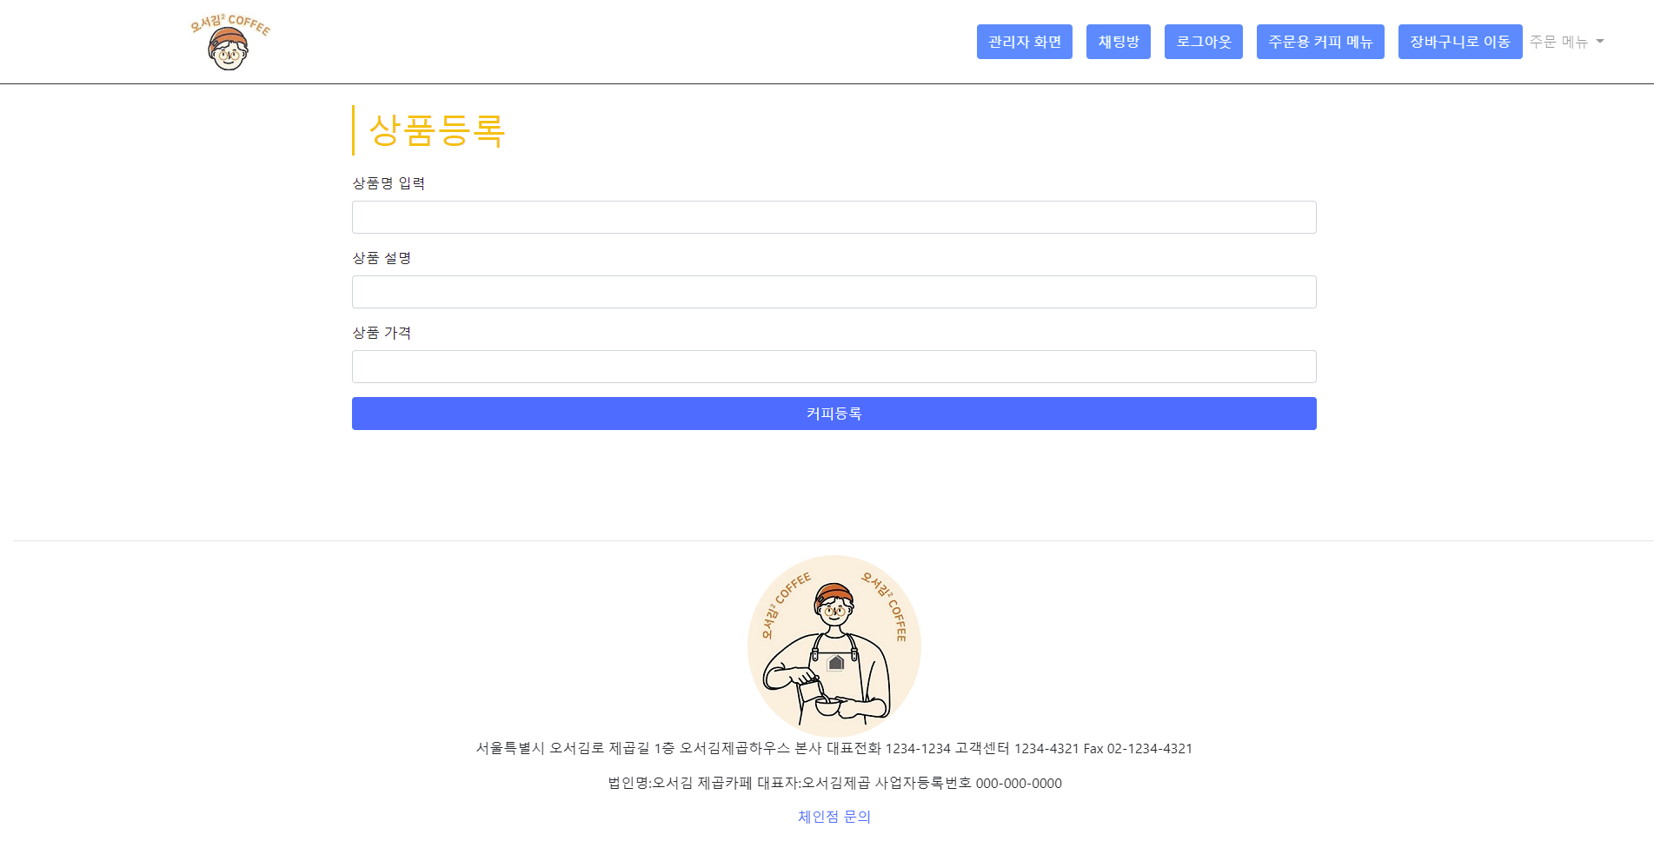
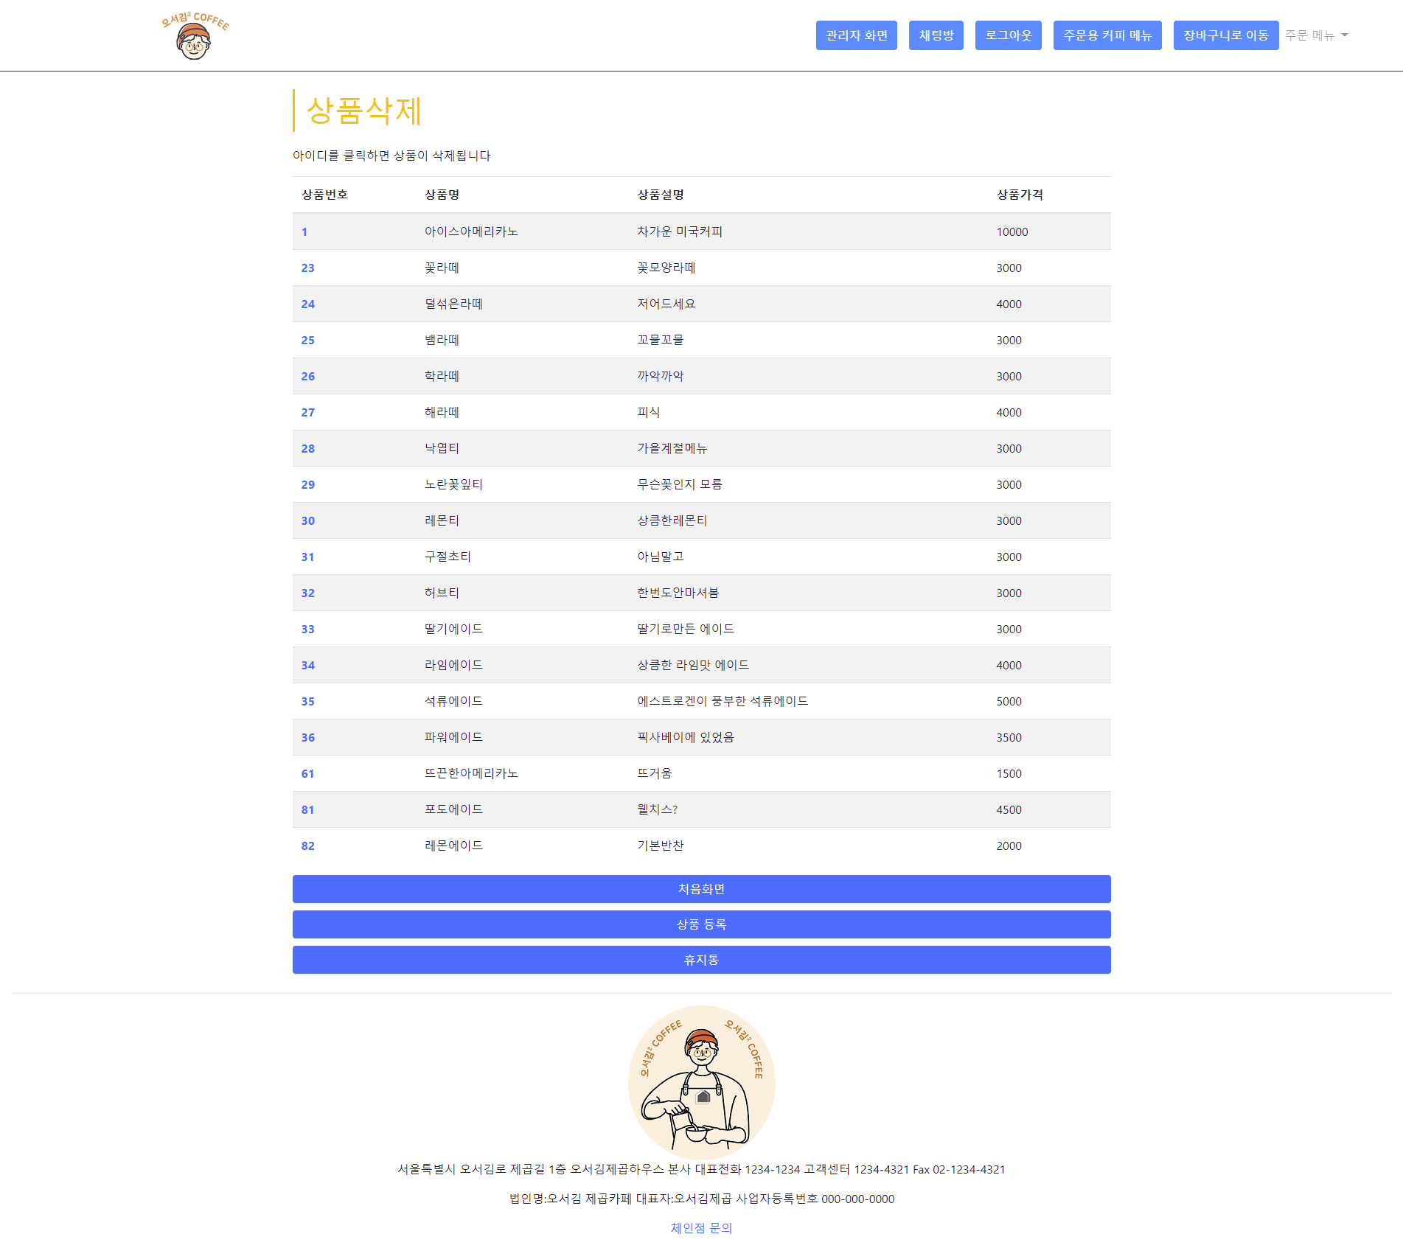
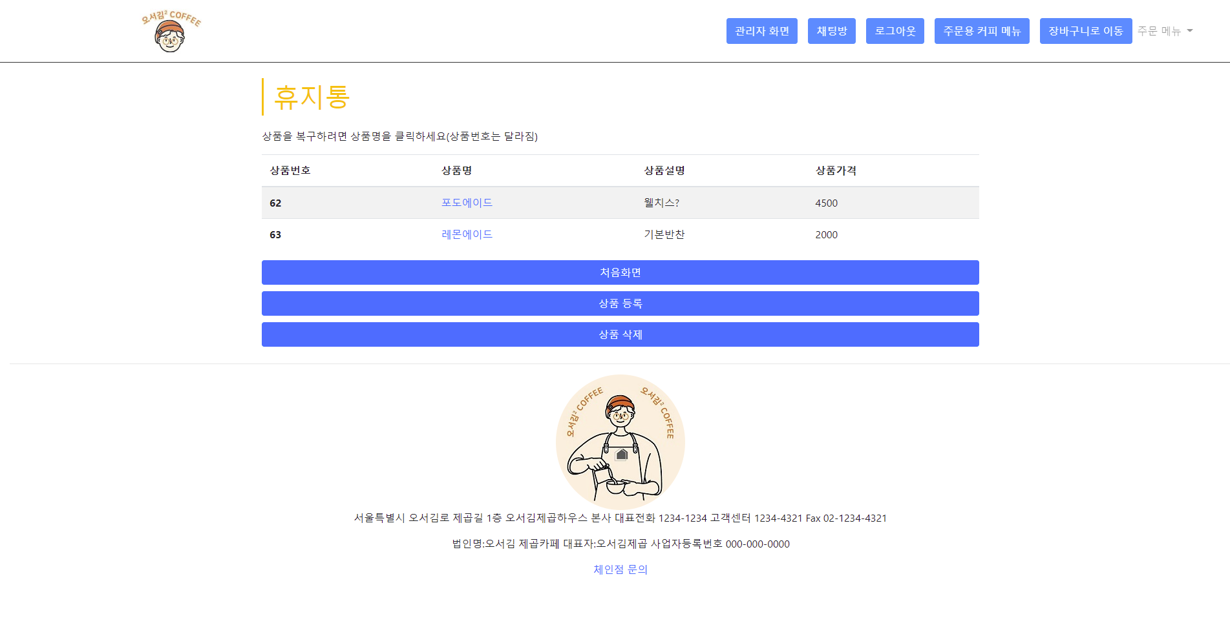
5. 프로그램 화면(관리자)
Notes:
관리자 계정으로 상품 등록 및 수정 삭제 그리고 삭제된 상품 복구가 가능합니다.

Slide 12
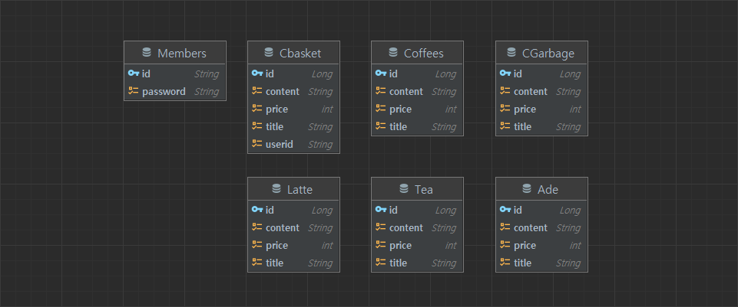
6. 데이터베이스 -ERD
Notes:
저희가 작성한 전체 ERD 입니다.
멤버와 장바구니 커피 휴지통 및 카테고리별로 라떼,티,에이드가 존재합니다.

Slide 13

7. 시연
Notes:
유튜브 영상 시연

Slide 14
8. 에필로그
저번 프로젝트당시 코드를 작성함에 있어 피로도가 높았었기에 이번에는 피로도를 낮춰보고자 하였습니다.
피로도를 낮추기 위해 view 템플릿 엔진인 mustache를 사용하였습니다.
마찬가지로 피로도를 낮추기 위하여 JPA를 사용하여 CURD쿼리문을 상속받아 개발하였습니다.
웹 채팅할때 원래는 고객센터로 구현하고 싶었지만 1대 다수 의채팅이 아닌 다수대 다수의 채팅으로 구현되어 아쉬웠습니다.
중간에 쿼리문에 의해 테이블은 정상적으로 수정이 되지만 클라이언트에서 쿼리문이 잘못 작성 되었다는 에러가 발생하였었는데 결국 에러를 해결하지못하고 쿼리문이 아닌 컨트롤러에서 코딩으로 해결한게 아쉬웠습니다.

Slide 15

Q&A
Notes:
질.문

Slide 16
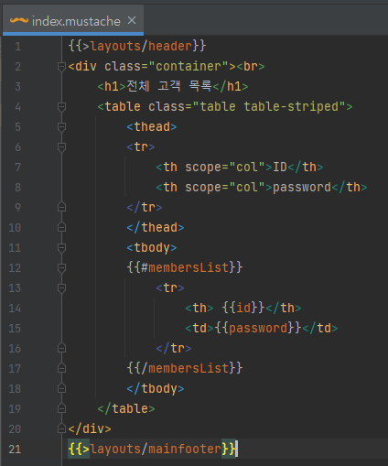
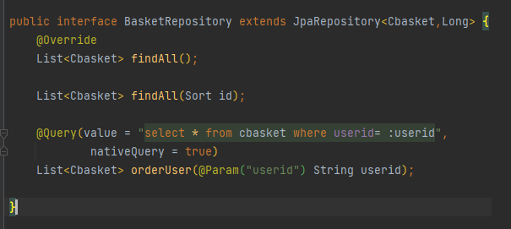
프로그램 소스
Notes:
왼쪽은전체 고객 목록
오른쪽은 쿼리문 하나 작성한거

Slide 17
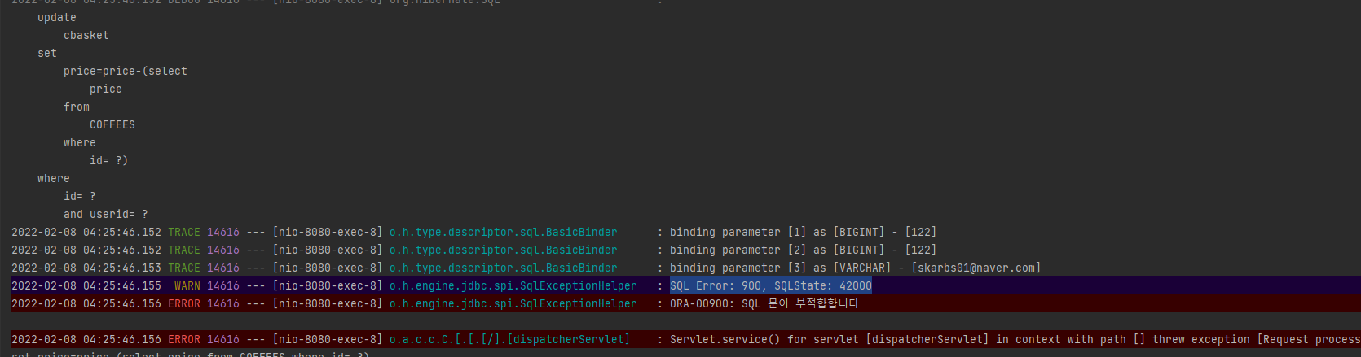
프로그램 소스
Notes:
왼쪽은전체 고객 목록
오른쪽은 쿼리문 하나 작성한거

